Slide 1
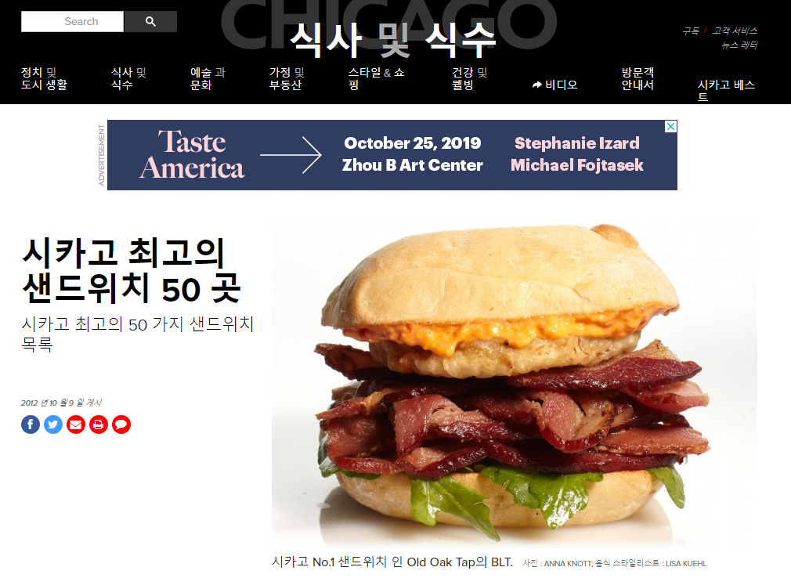
3장 시카고 샌드위치 맛집 분석(125-166쪽)
웹 데이터를 가져오는 Beautiful Soup 익히기
크롬 개발자 도구를 이용해서 원하는 태그 찾기
시카고 샌드위치 맛집 소개 사이트에 접근하기
접근한 웹 페이지에서 원하는 데이터 추출하고 정리하기
다수의 웹 페이지에 자동으로 접근해서 원하는 정보 정리하기
Jupyter NoteBook에서 상태 진행바를 쉽게 만들어주는 tqdm모듈
상태 진행바까지 적용하고 다시 샌드위치 페이지 50개에 접근하기
50개 웹 페이지에 대한 정보 가져오기
맛집 위치를 지도에 표기하기
네이버 영화 평점 기준 영화의 평점 변화 확인하기
영화별 날짜 변화에 따른 평점 변화 확인하기
소감
이름 : 구명회
학번 : 20154215
학과 : 컴퓨터 공학과

Slide 2

웹 데이터를 가져오는 Beautiful Soup 익히기
크롬 개발자 도구를 이용해서 원하는 태그 찾기

Slide 3
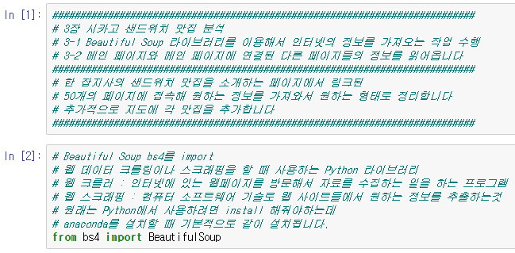
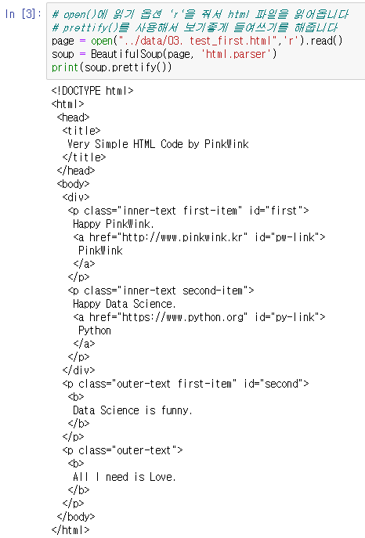

Slide 4
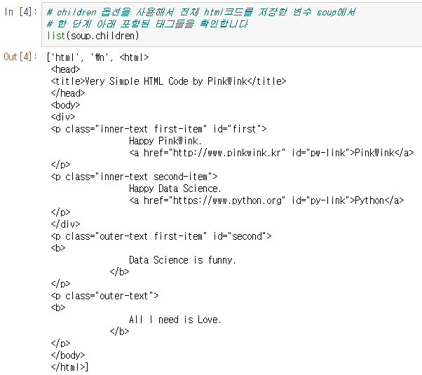
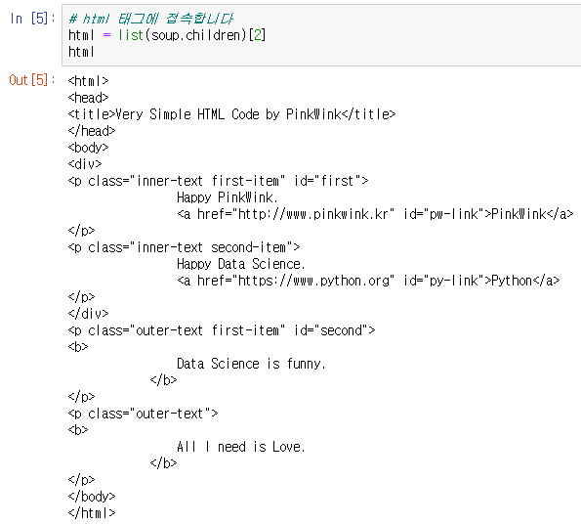

Slide 5
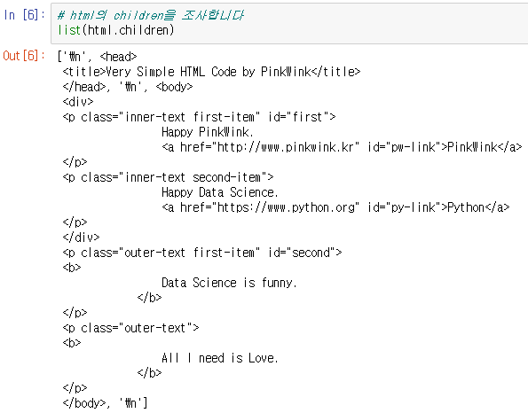
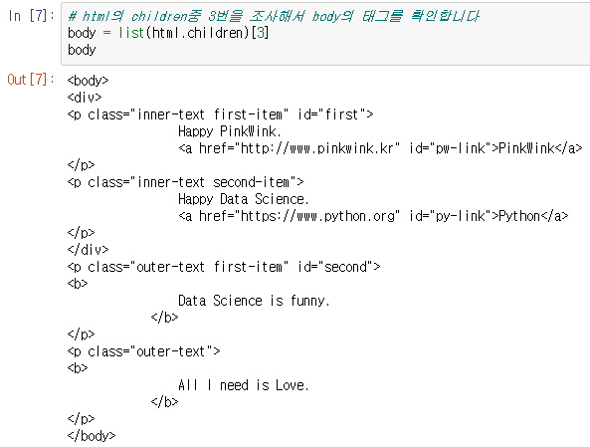

Slide 6
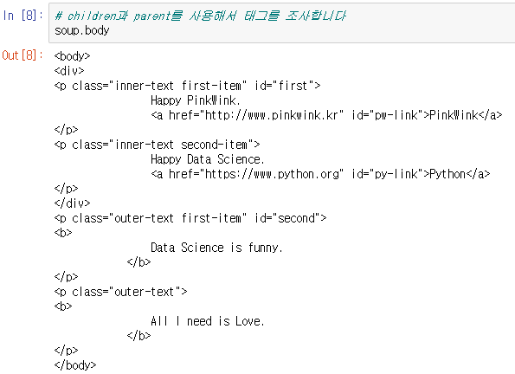
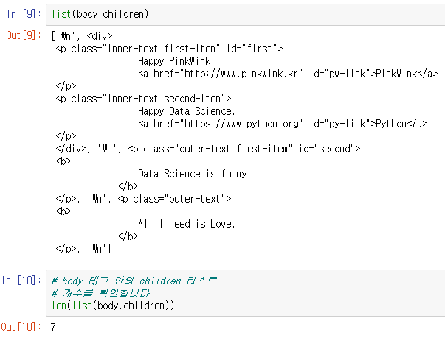

Slide 7
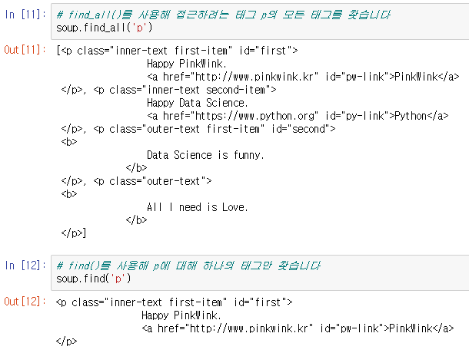
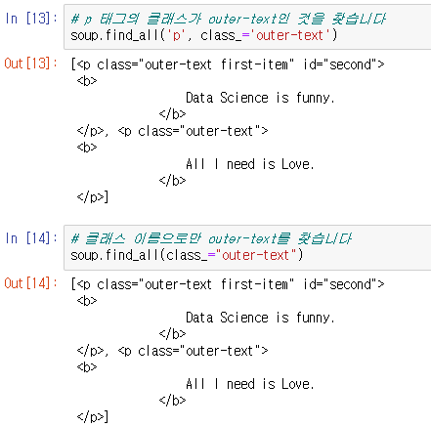

Slide 8
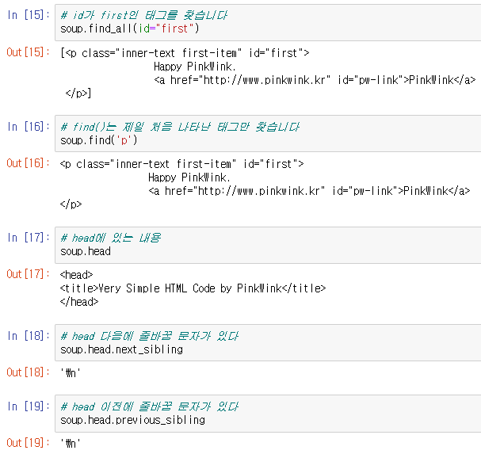
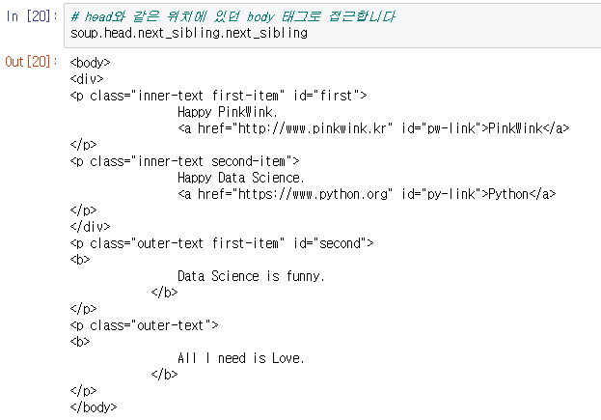

Slide 9
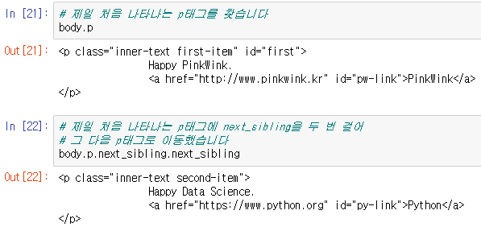
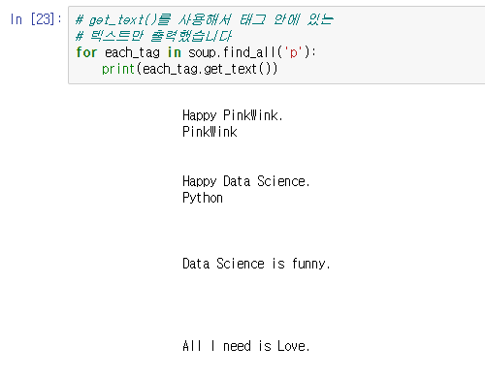
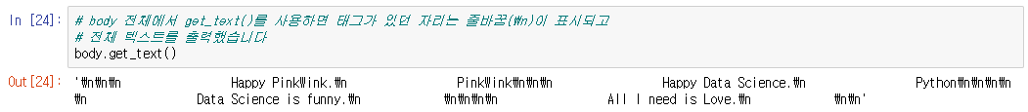

Slide 10
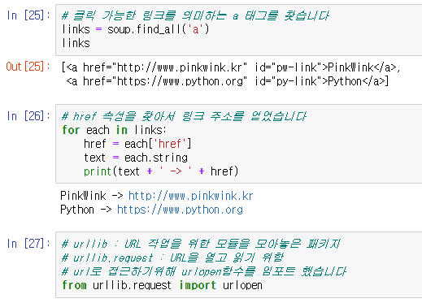
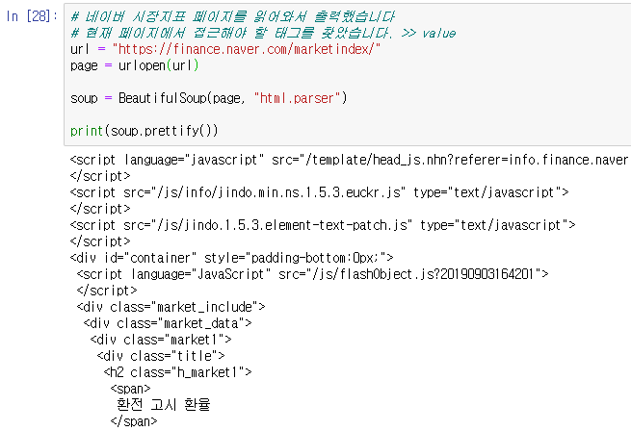


Slide 11
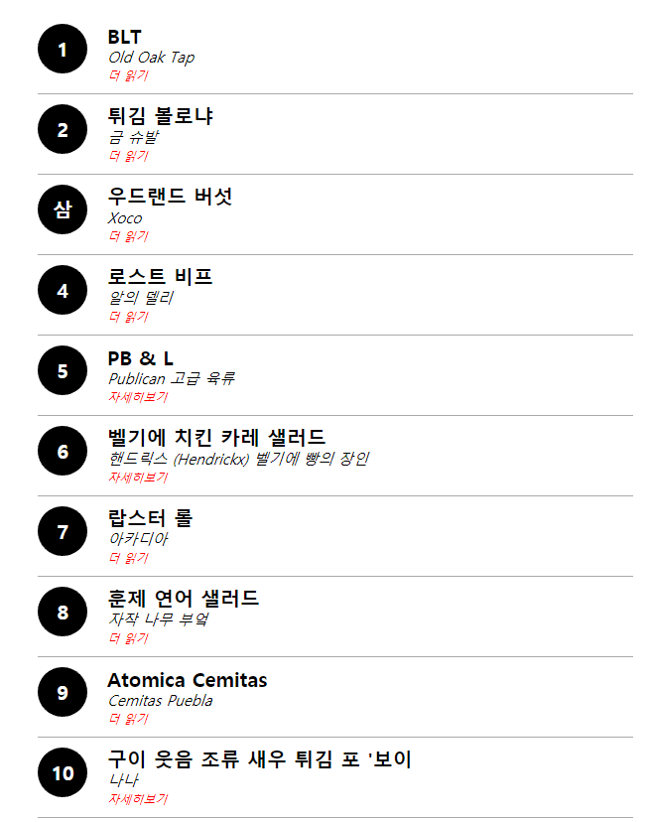
3. 시카고 샌드위치 맛집 소개 사이트에 접근하기
4. 접근한 웹 페이지에서 원하는 데이터 추출하고 정리하기
5. 다수의 웹 페이지에 자동으로 접근해서 원하는 정보 정리하기
6. Jupyter NoteBook에서 상태 진행바를 쉽게 만들어주는 tqdm모듈
7. 상태 진행바까지 적용하고 다시 샌드위치 페이지 50개에 접근하기
8. 50개 웹 페이지에 대한 정보 가져오기
9. 맛집 위치를 지도에 표기하기
<< 시카고 최고의 샌드위치 50곳 중 상위 10개의 맛집 리스트

Slide 12
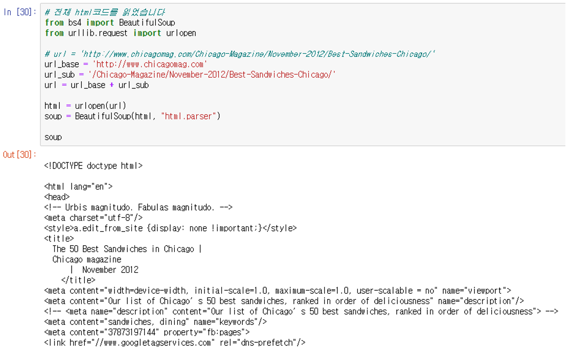

Slide 13
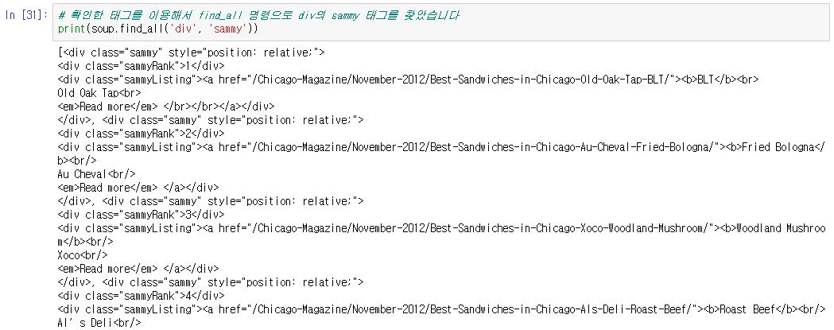
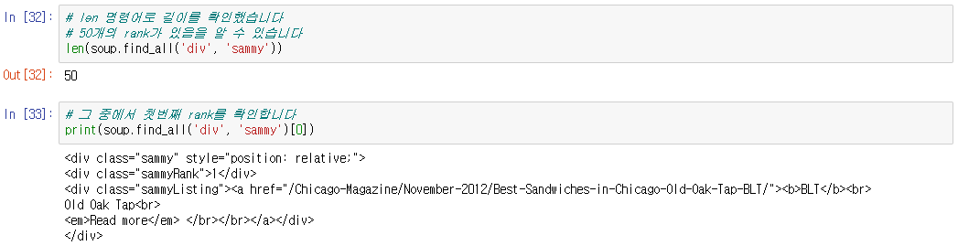

Slide 14
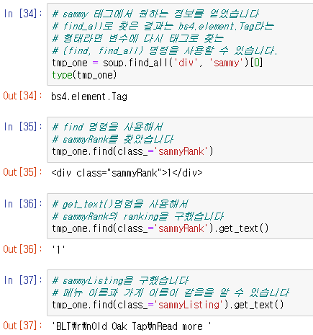
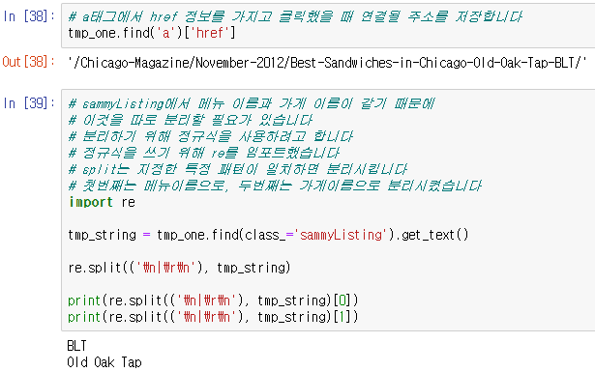

Slide 15
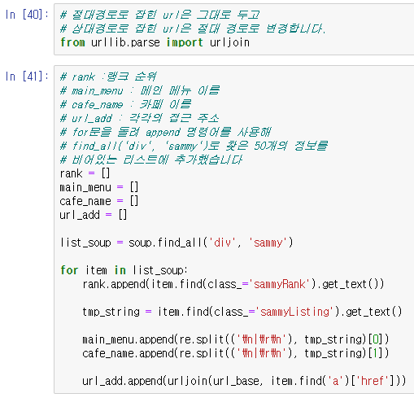
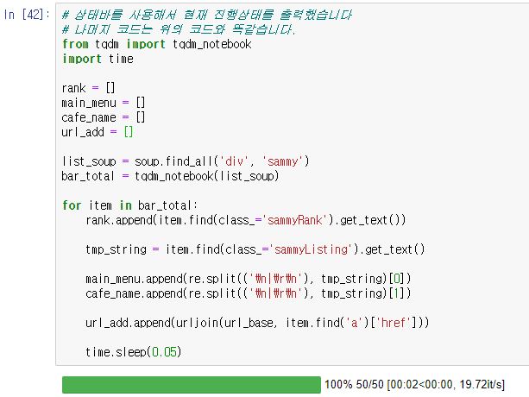

Slide 16
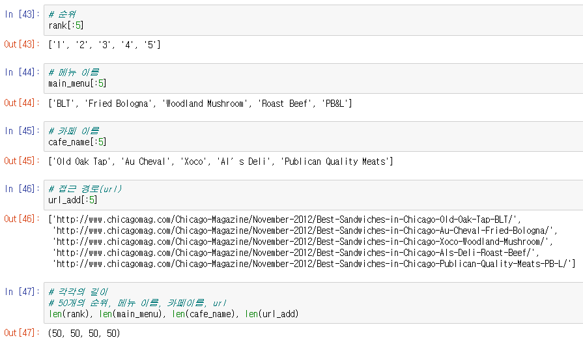

Slide 17
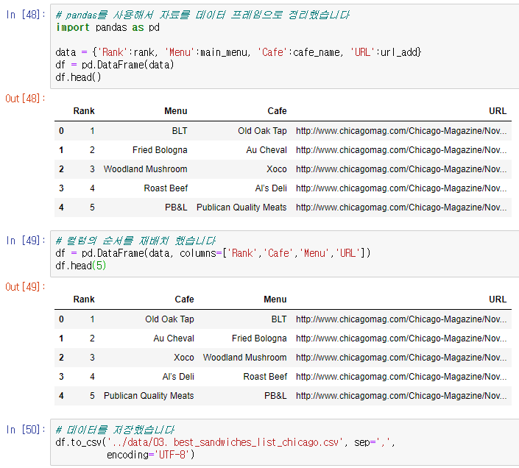

Slide 18
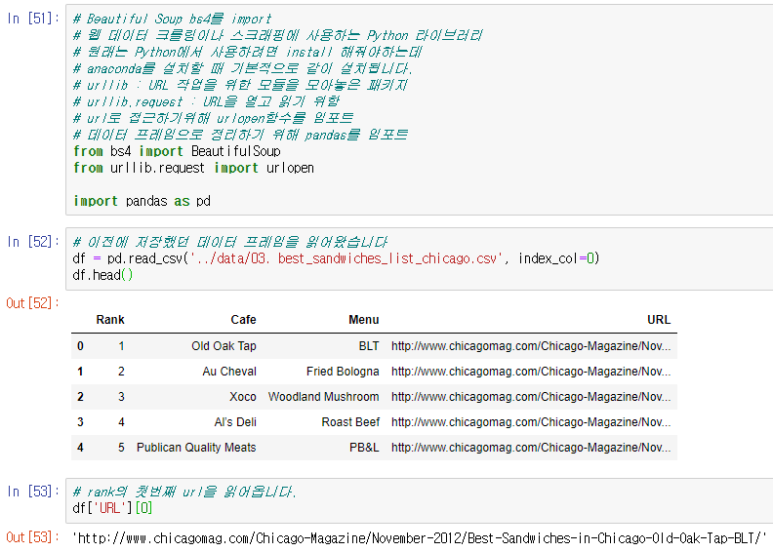

Slide 19
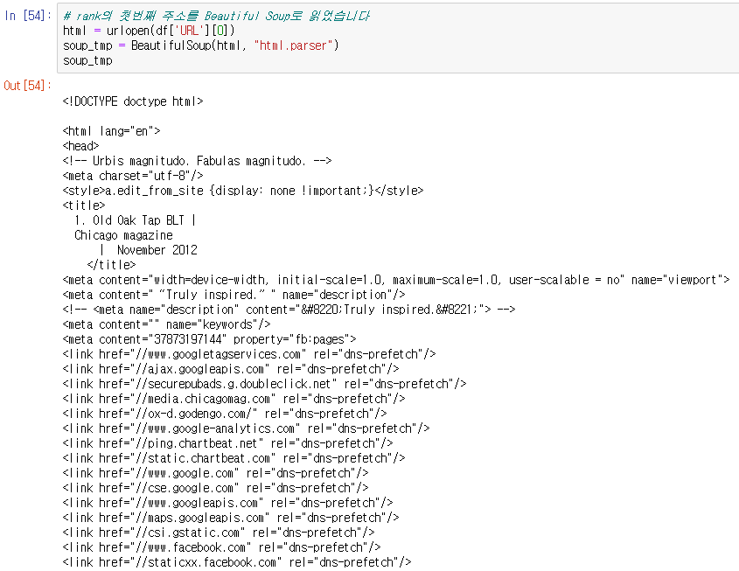

Slide 20
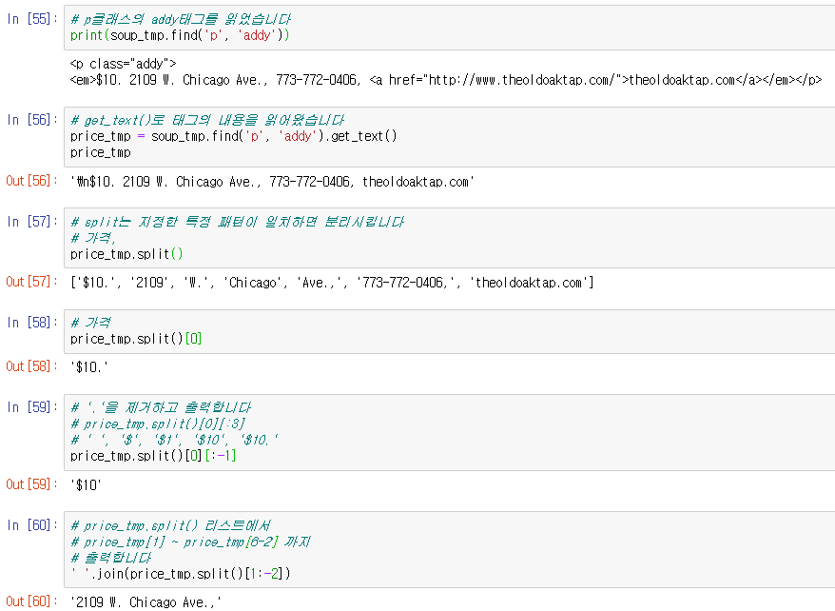

Slide 21
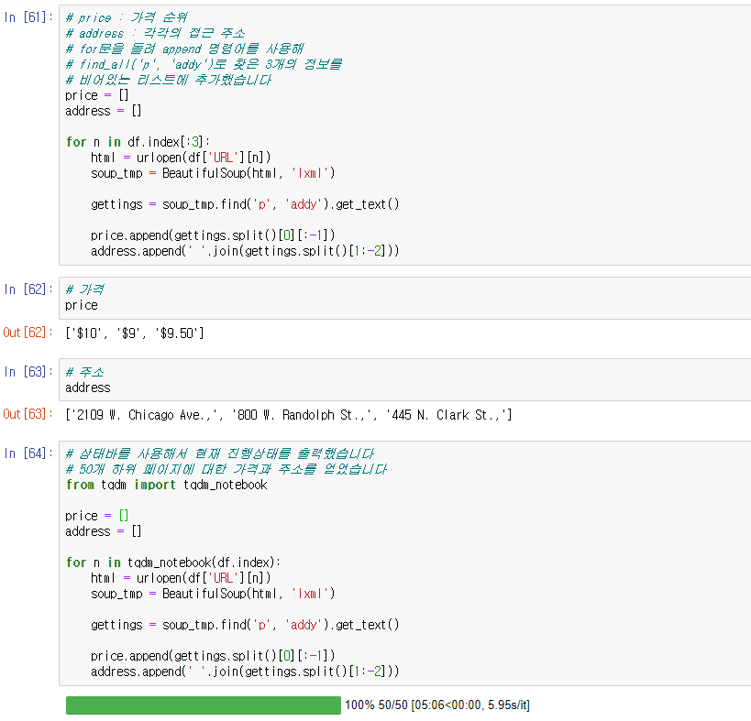

Slide 22
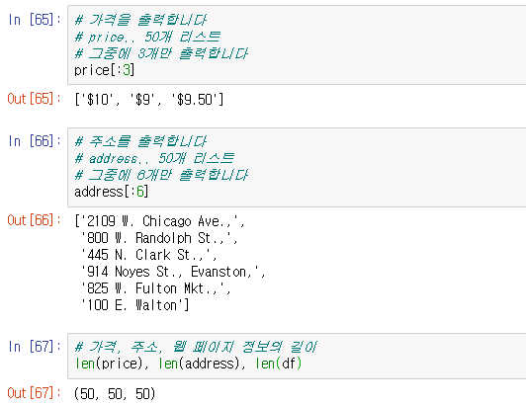
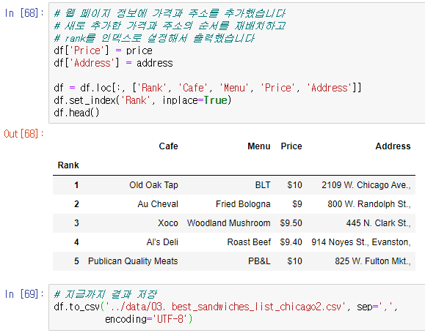

Slide 23
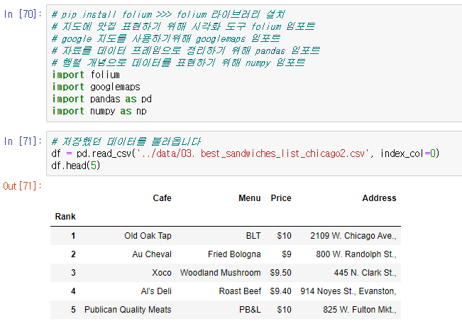
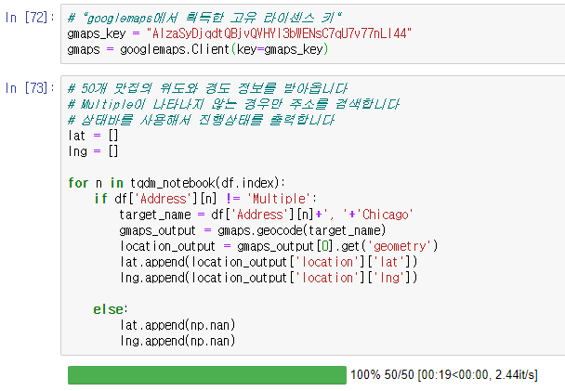

Slide 24
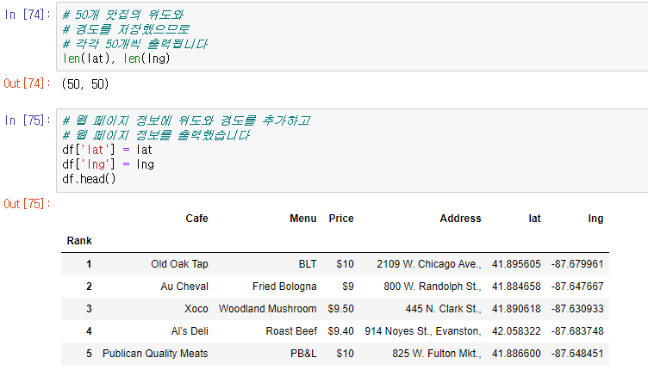

Slide 25
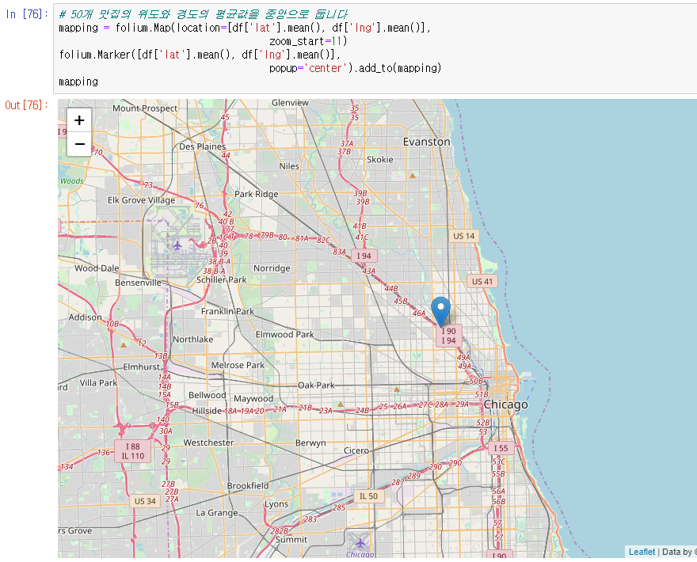

Slide 26
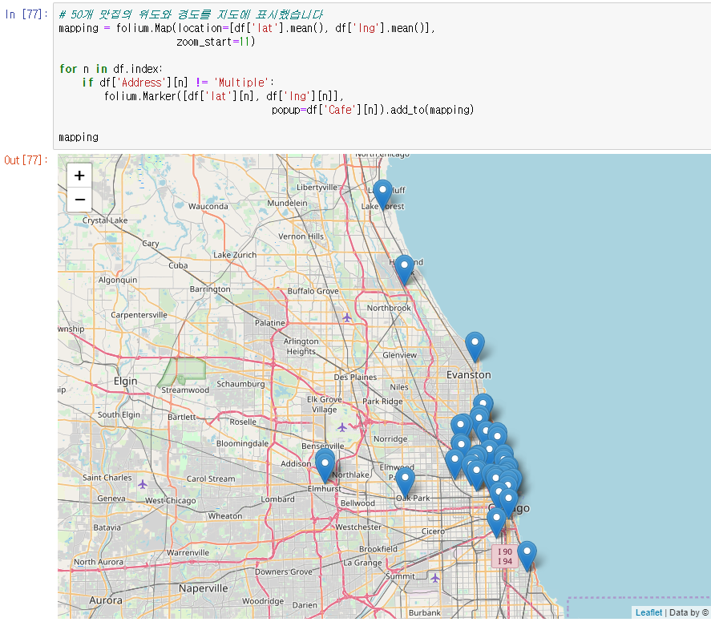

Slide 27
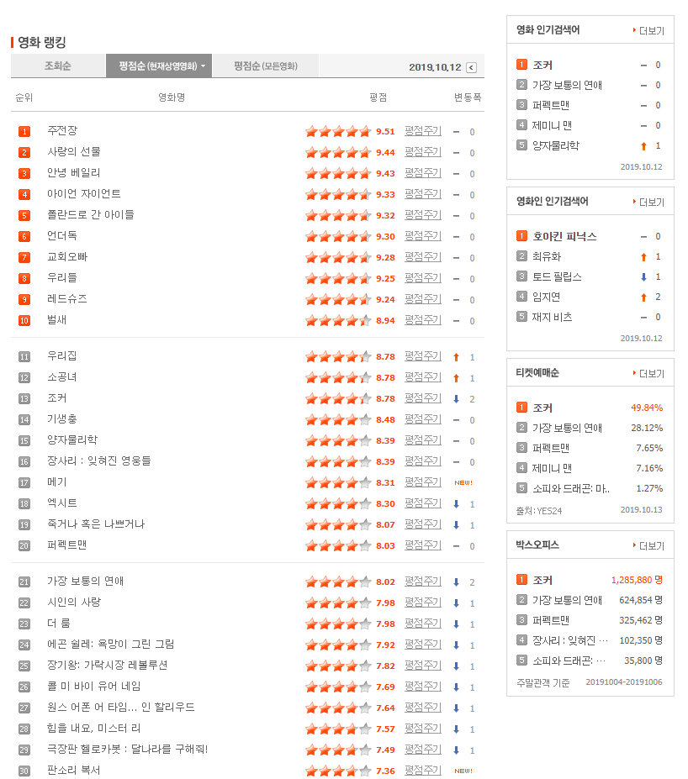
10. 네이버 영화 평점 기준 영화의 평점 변화 확인하기
11. 영화별 날짜 변화에 따른 평점 변화 확인하기
<< 2019.10.12 네이버 영화 랭킹 중 상위 30위의 영화 리스트

Slide 28
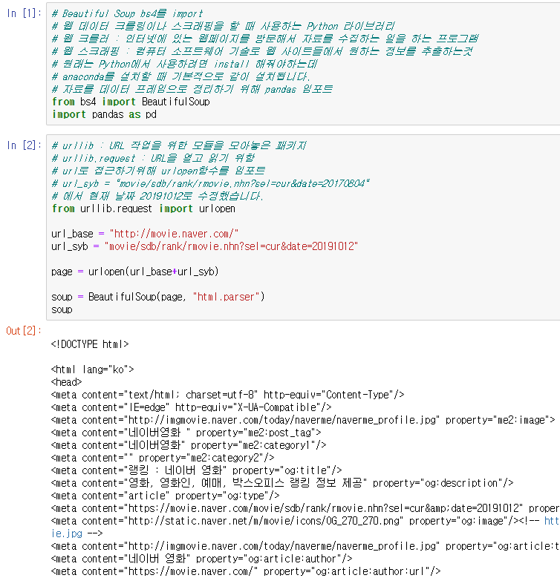

Slide 29
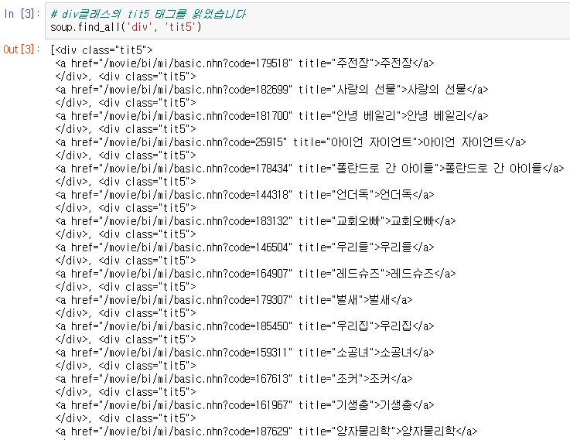

Slide 30
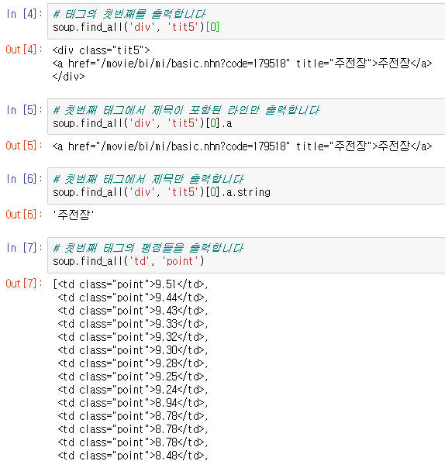

Slide 31
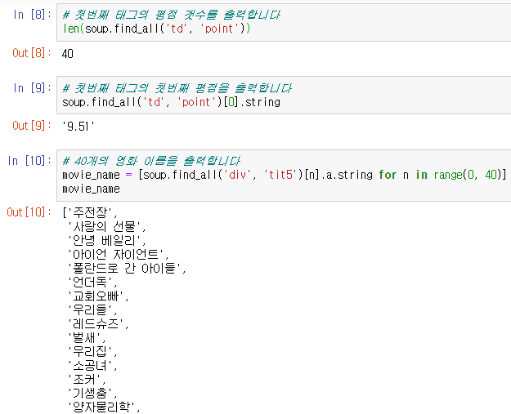
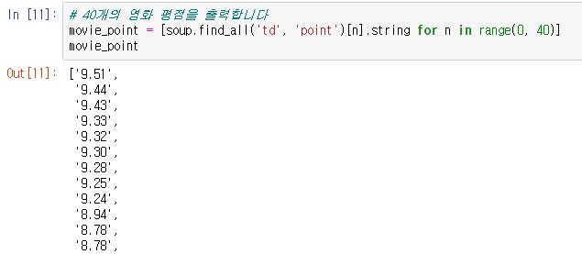

Slide 32
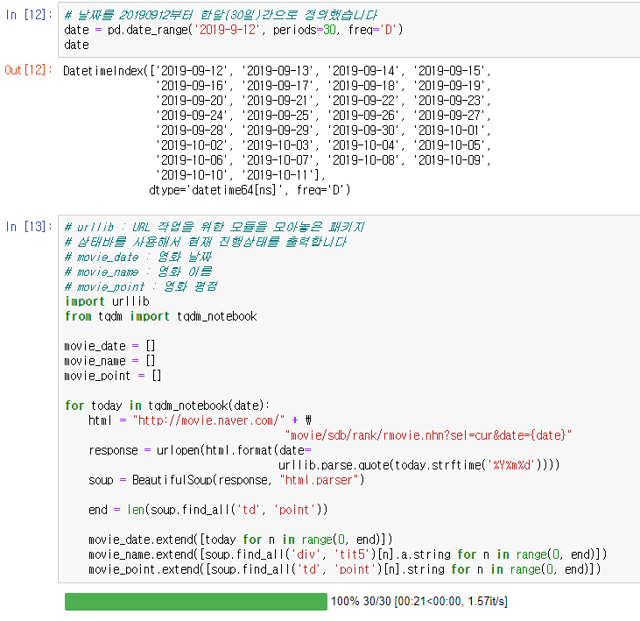

Slide 33
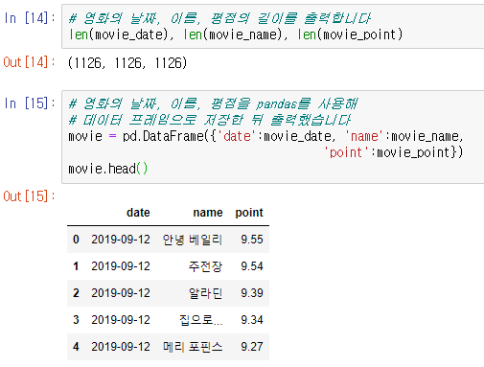
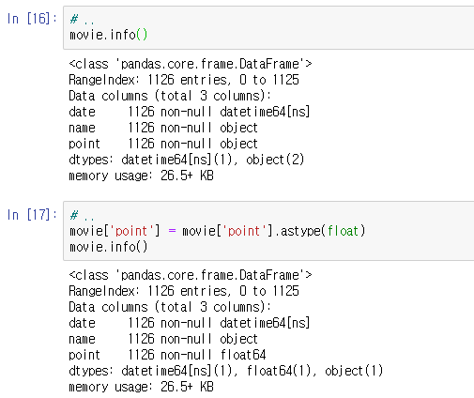

Slide 34
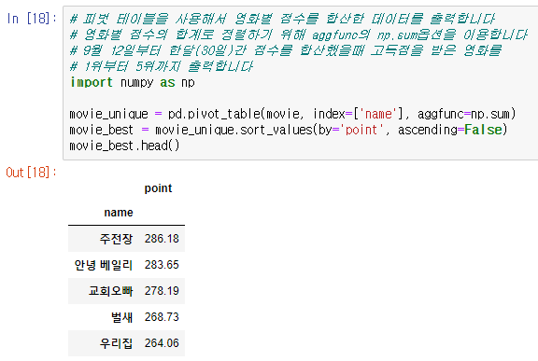
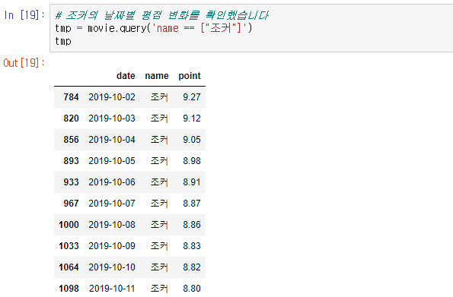

Slide 35



Slide 36


Slide 37


Slide 38


Slide 39

12. 소감
이번 과제에서는 html 언어의 해석과 웹 크롤링/스크래핑에 대해서 조금 알게 되었습니다.
지금까지는 인터넷 검색을 하다가 가끔 F12키를 잘못 눌렀을 때 html언어가 나오면
잘못 눌렀다고 짜증내면서 끄기 바빴는데 이번엔 컴퓨터를 만지게 된 이래 처음으로
과제 덕분에.. HTML언어에 관심을 가지고 구조를 살펴보게 되었습니다.
특히 이번 과제 3-10, 11에서 올해 영화 리스트에 대해 정보를 가지고 있는 링크에서
웹 크롤링/스크래핑 해온 데이터를 분석할 수 있어서 재미있었습니다.
아쉬웠던 점은 책에 명령어를 왜 사용하는지 설명이 잘 되어있지 않았습니다.
인터넷에 검색해보면 대부분 나오지만 책처럼 두리뭉실하게 설명된 부분이 많아서
변수나 상수를 바꿔가며 이해하는데 시간이 많이 걸렸습니다.

